Slide 1


Slide 2
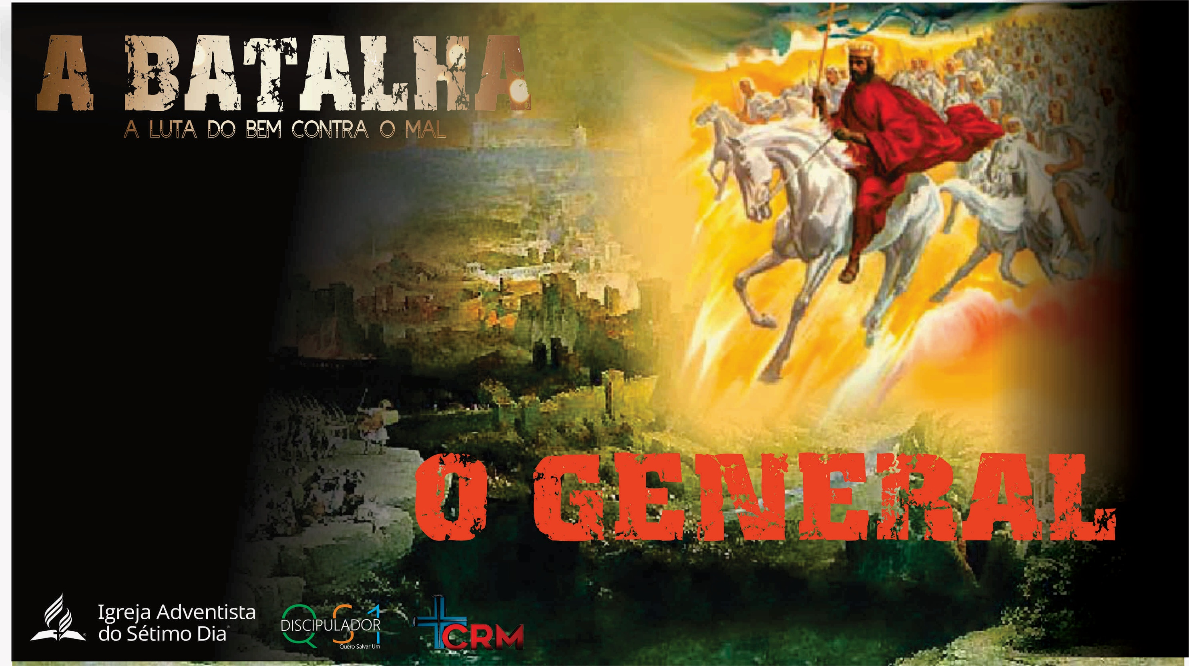

Slide 3
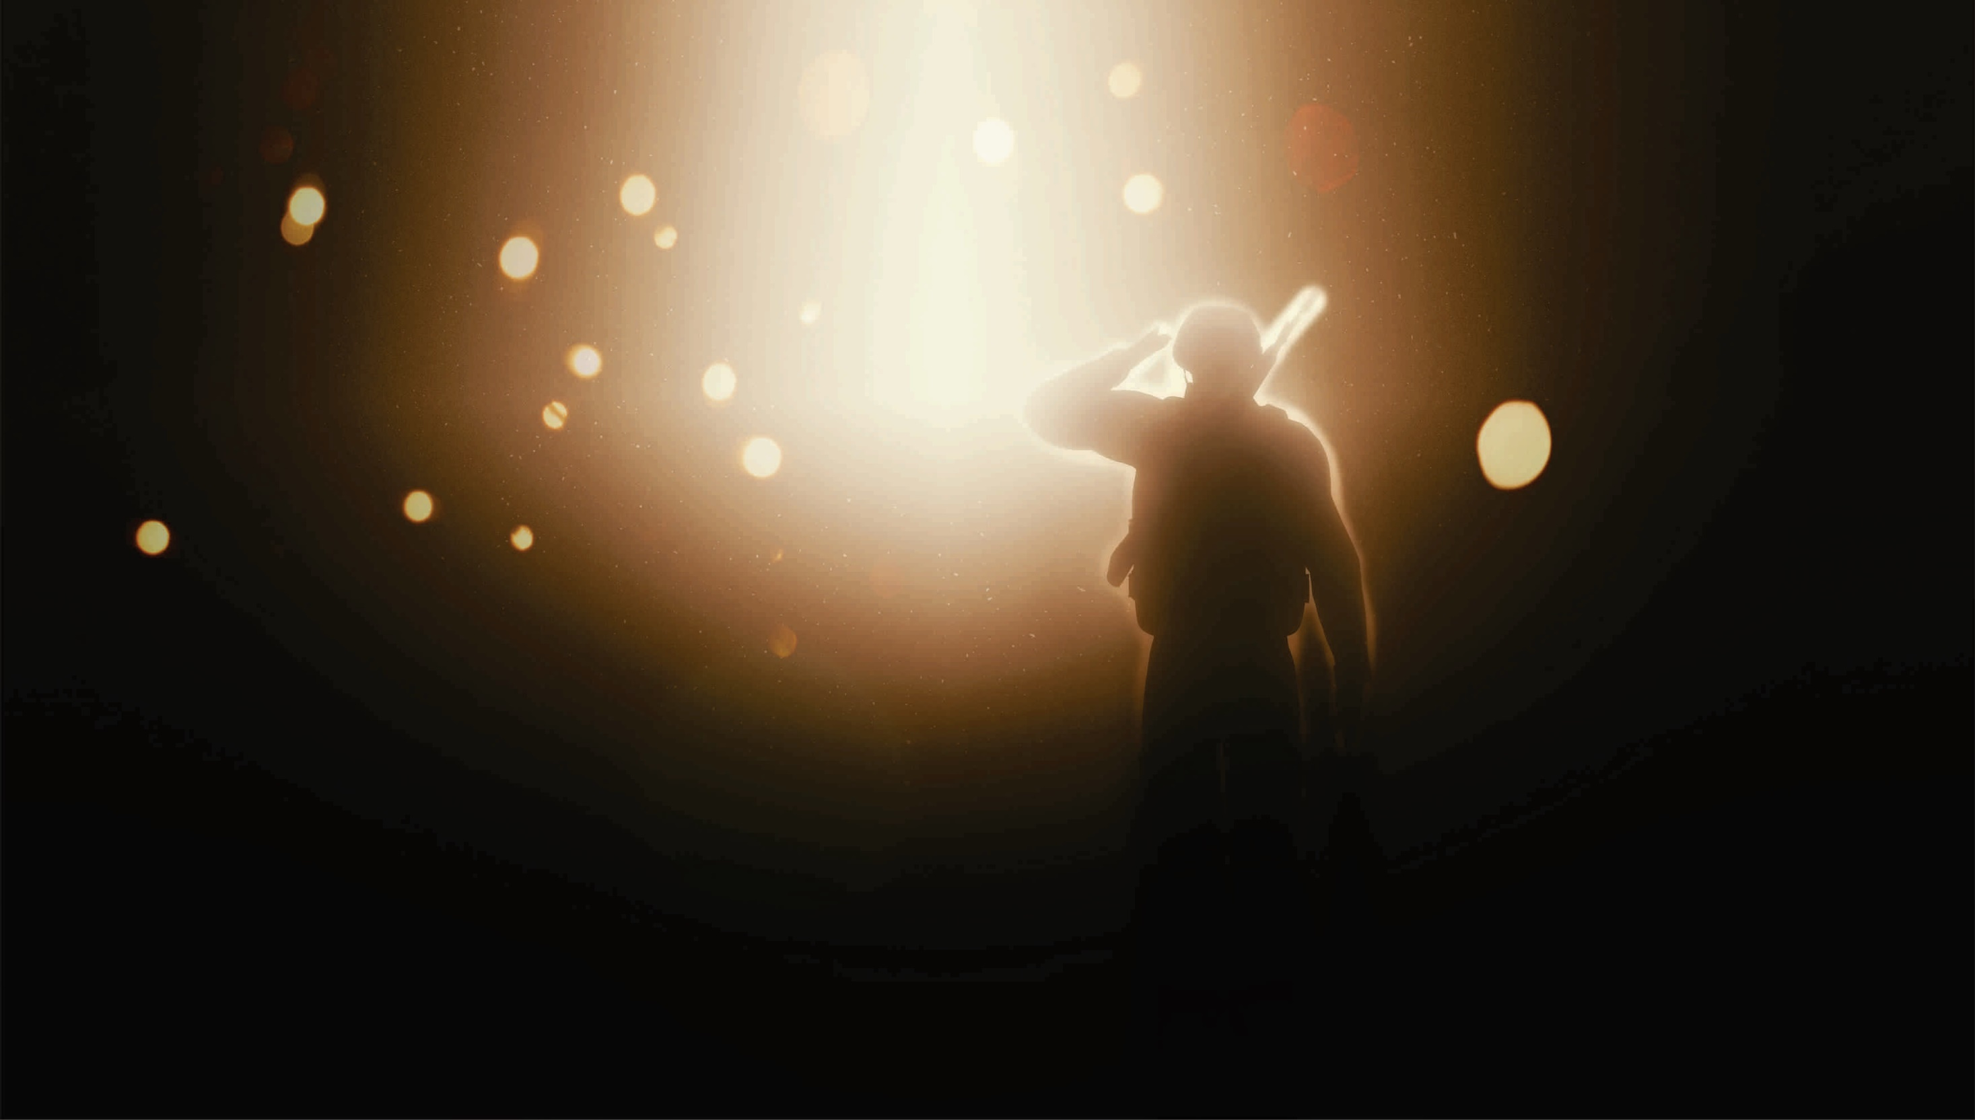

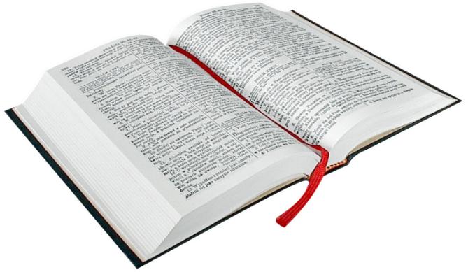
“Quem é este Rei da Glória? O Senhor dos Exércitos, ele é o Rei da Glória.”
Salmos 24: 10
Notes:
Salmos 24: 10

Slide 4
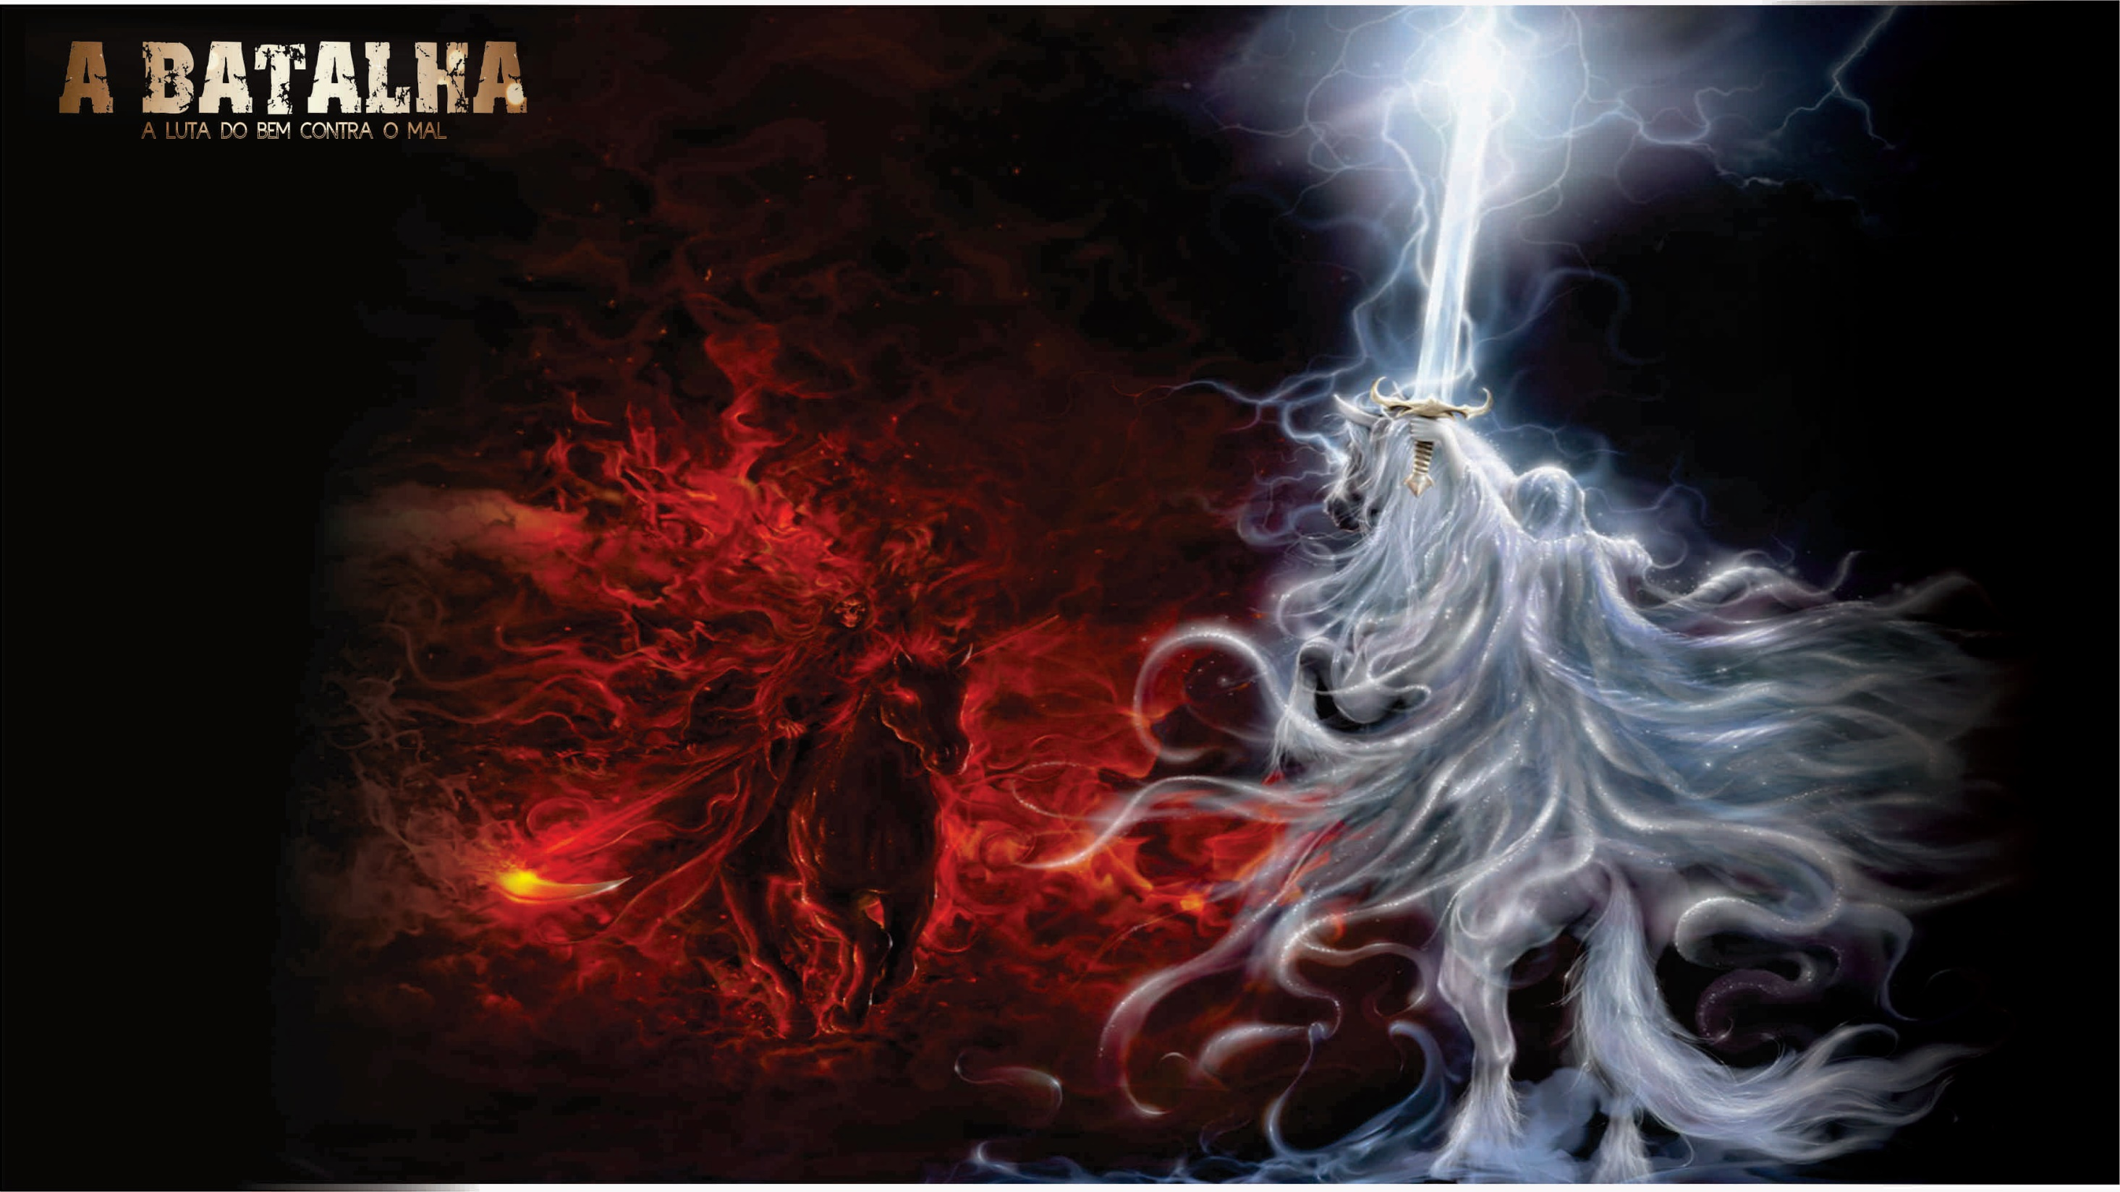
O Grande Conflito é real?
Notes:
O Grande Conflito é real?
Guerra espiritual é hoje uma linguagem universal. Todos os crentes já ouviram pelo menos uma vez este termo, não é modismo de evangelização, absolutamente é uma luta que travamos constantemente ao lado de Jesus contra satanás, e a denominamos Grande Conflito.
Nós somos soldados alistados para esta grande batalha espiritual, um soldado é um combatente, um lutador (2 Tm 2: 3). No exército em frente a uma guerra sempre há posições, e cada uma delas tem a sua função (infantaria, artilharia, regime motorizado, engenharia, comunicações, suprimento e departamento médico) e todas as posições se submetem a sabedoria e autoridade do General.

Slide 5
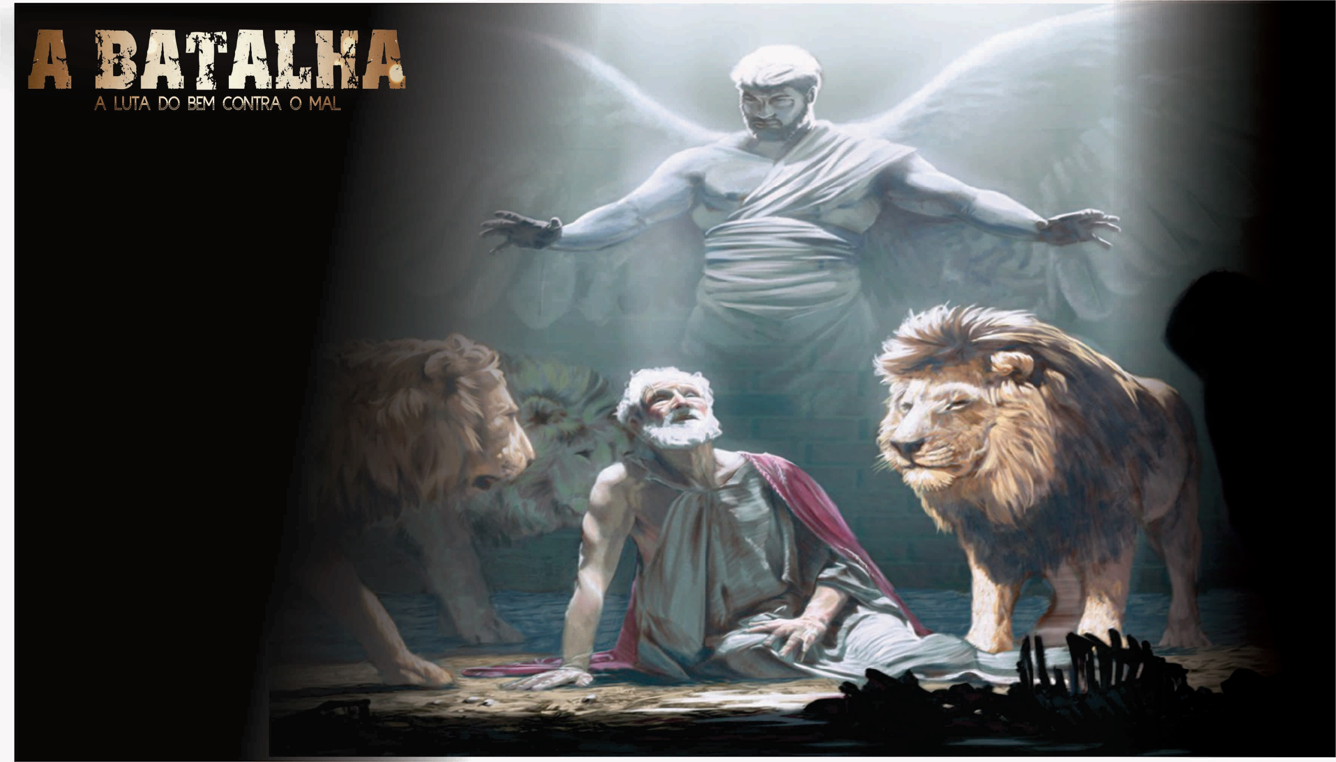
Nesse conflito real a nossa única chance de vitória é conhecer as faces de um GENERAL QUE NUNCA PERDEU UMA BATALHA
Notes:
Hoje aprenderemos sobre a importância de confiar em alguém fora de nós e muito maior do que nós. Nesse conflito real a nossa única chance de vitória é conhecer as faces de um General que nunca perdeu uma batalha

Slide 6
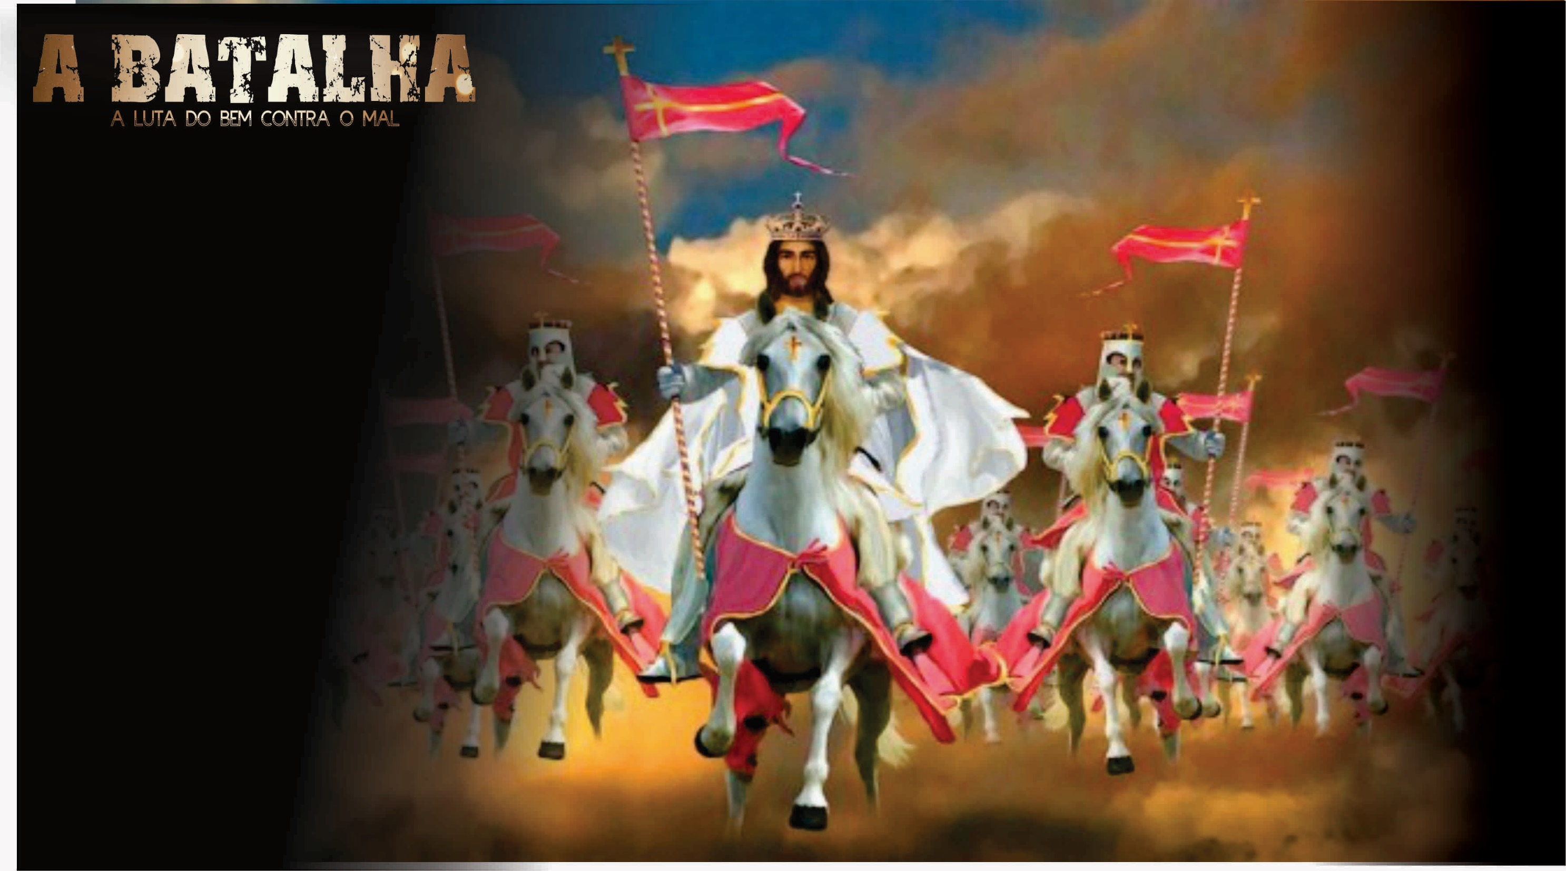
O SENHOR DOS EXÉRCITOS
“Davi, porém, disse ao filisteu: Tu vens a mim com espada, e com lança, e com escudo; porém eu venho a ti em nome do Senhor dos Exércitos, o Deus dos exércitos de Israel, a quem tens afrontado.
Hoje mesmo o Senhor te entregará na minha mão, e ferir-te-ei, e tirar-te-ei a cabeça, e os corpos do arraial dos filisteus darei hoje mesmo às aves do céu e às feras da terra; e toda a terra saberá que há Deus em Israel...
E saberá toda esta congregação que o Senhor salva, não com espada, nem com lança; porque do Senhor é a guerra, e ele vos entregará na nossa mão.
I Samuel 17: 45-47
Notes:
O SENHOR DOS EXERCITOS
I Samuel 17: 45-47; Salmos 12: 5

Slide 7
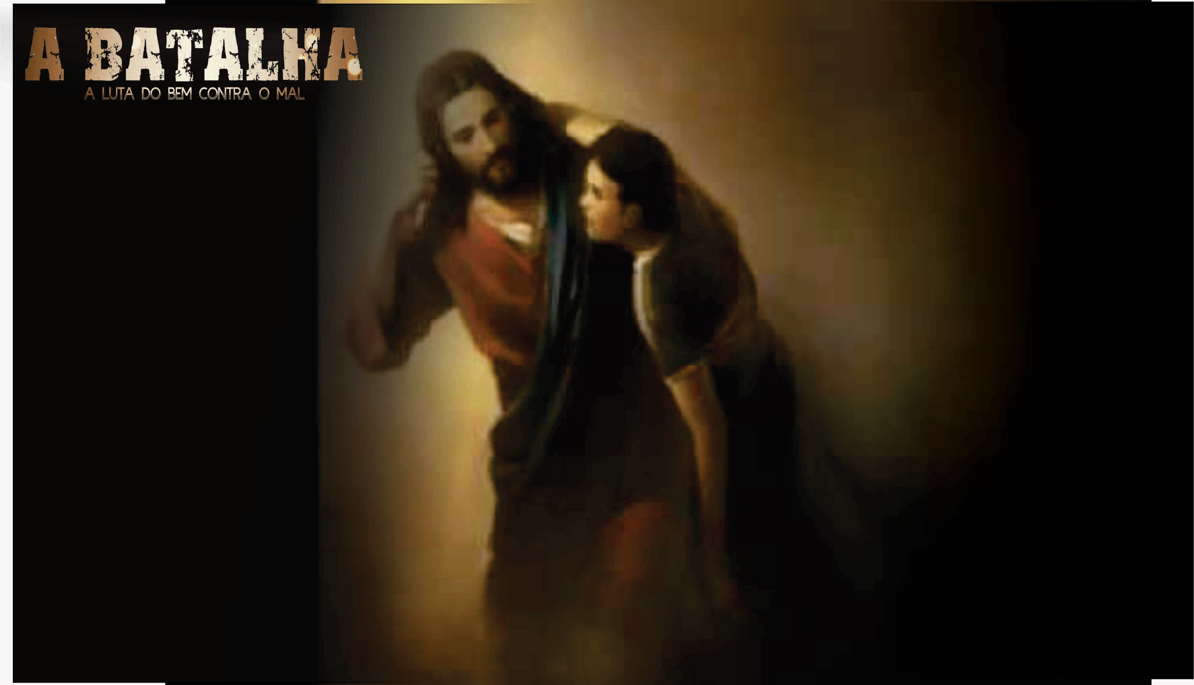
Pela opressão dos pobres, pelo gemido dos necessitados me levantarei agora, diz o Senhor; porei a salvo aquele para quem eles assopram.
Salmos 12: 5

Slide 8
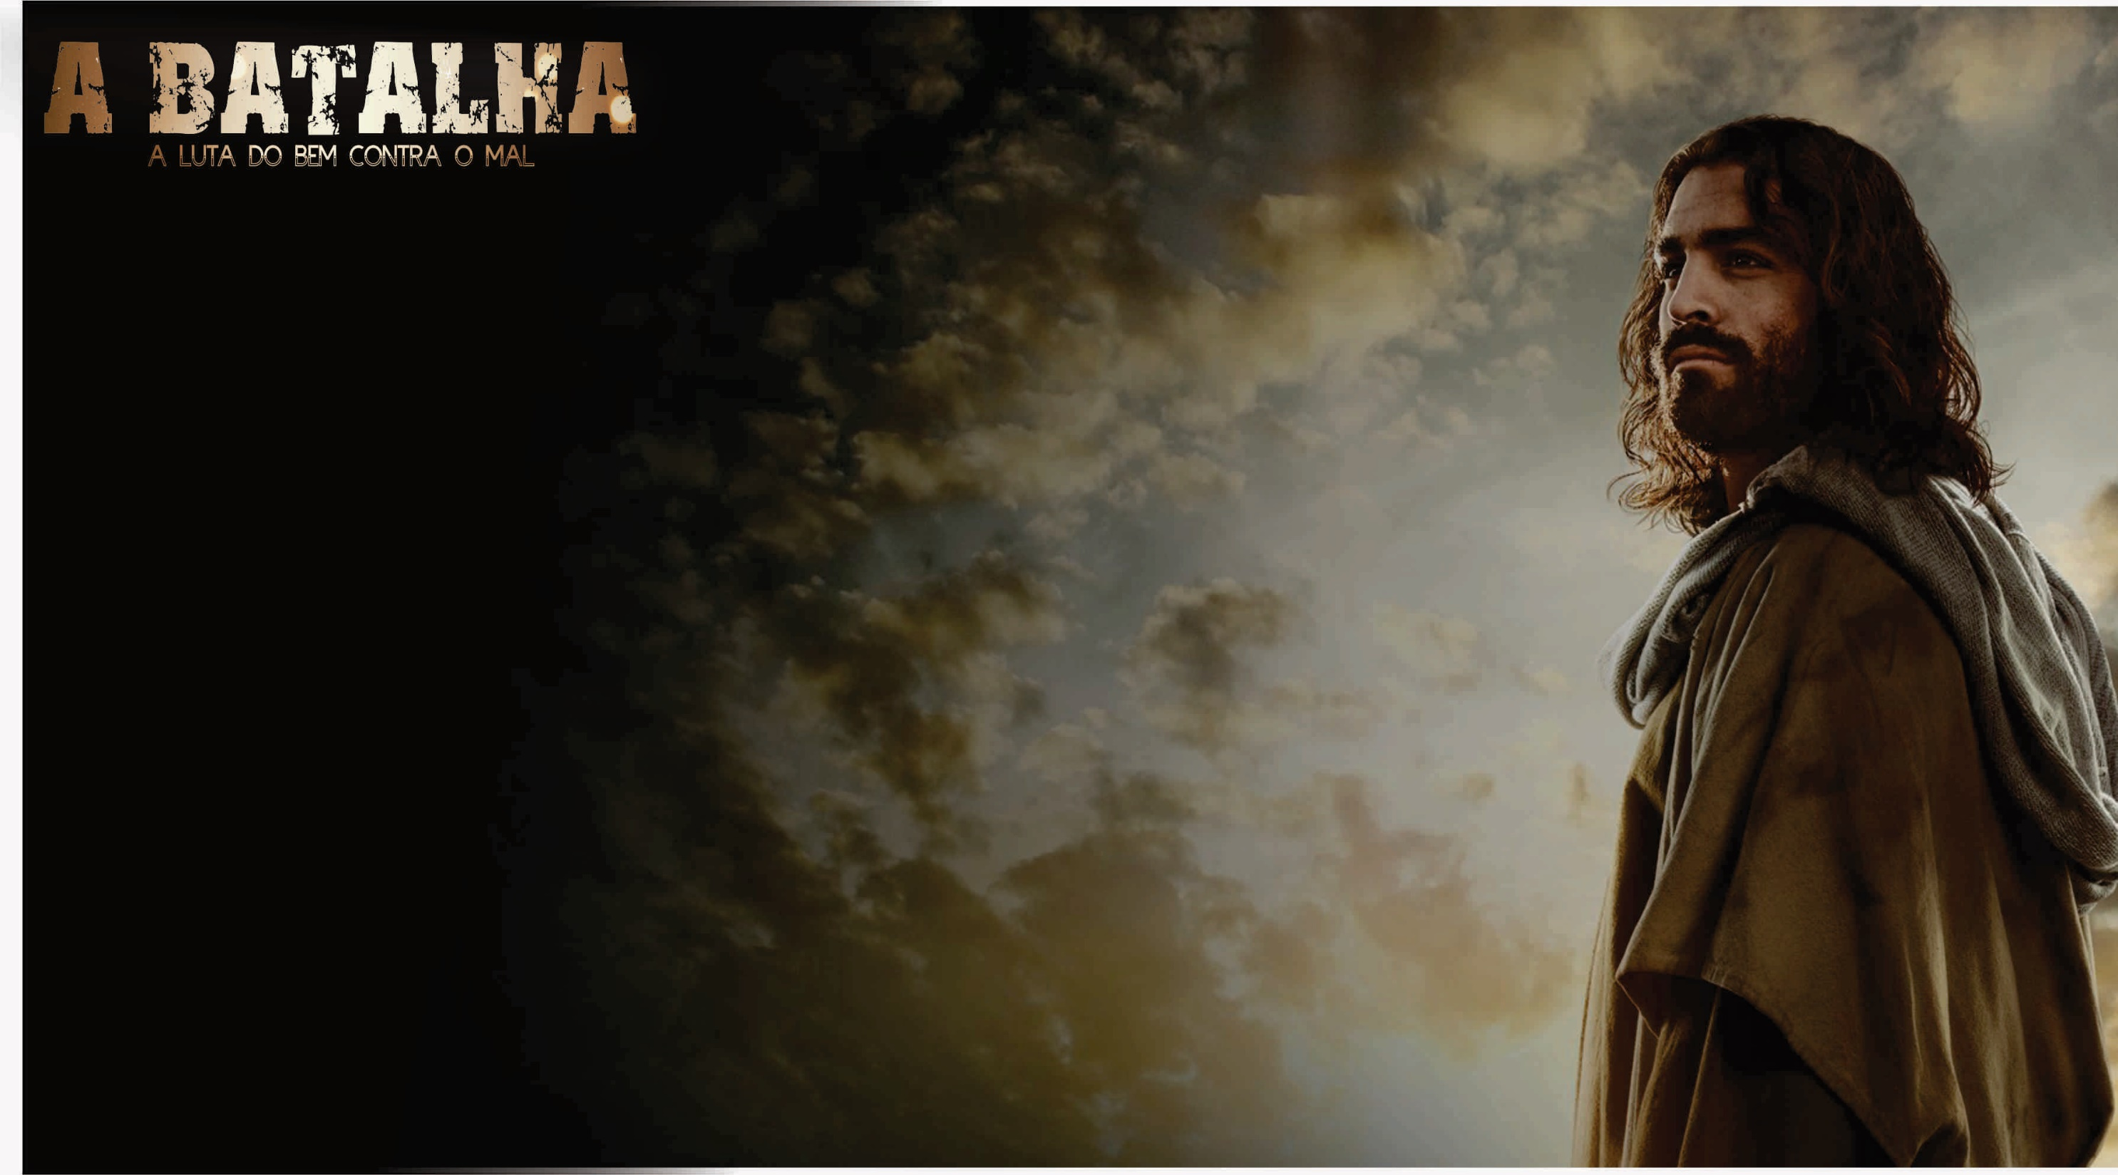
Nomes atribuídos a Deus
YHWH: "SENHOR - EU SOU QUEM SOU" (Deuteronômio 6:4) - a rigor, o único nome próprio para Deus.
EL, ELOAH: Deus "poderoso, forte, proeminente" (Gênesis 7:1, Isaías 9:6)
EL SHADDAI: "Deus Todo-Poderoso" (Gênesis 49:24; Salmo 132:2,5)
ADONAI: "Senhor" (Gênesis 15:2; Juízes 6:15) - usado no lugar de YHWH
JEOVÁ-JIRÉ: "O Senhor proverá" (Gênesis 22:14)
JEOVÁ-RAFA: "O Senhor que sara" (Êxodo 15:26)
JEOVÁ-NISSI: "O Senhor é minha bandeira" (Êxodo 17:15)
JEOVÁ-MAKADESH: "O Senhor que santifica " (Levítico 20:8, Ezequiel 37:28)
JEOVÁ-SHALOM: "O Senhor nossa paz" (Juízes 6:24)
JEOVÁ-ELOIM: "Senhor Deus" (Gênesis 2:4, Salmo 59:5)
JEOVÁ-TSIDIKENU: "O Senhor nossa justiça" (Jeremias 33:16)
JEOVÁ-ROHI: "O Senhor nosso Pastor" (Salmo 23:1)
JEOVÁ-SHAMMAH: "O Senhor está ali" (Ezequiel 48:35)
EL ELIOM: "Altíssimo" (Deuteronômio 26:19)
EL ROI: "Deus que vê" (Gênesis 16:13)
EL-OLAM: "Deus eterno" (Salmo 90:1-3)
EL-GIBOR: "Deus Poderoso" (Isaías 9:6)
Notes:
a. Os Atributos de Deus
A Bíblia nos indica a existência de vários nomes atribuídos a Deus, nomes que revelam seus diversos atributos. Conheçamos alguns deles:
YHWH: "SENHOR - EU SOU QUEM SOU" (Deuteronômio 6:4) - a rigor, o único nome próprio para Deus.
EL, ELOAH: Deus "poderoso, forte, proeminente" (Gênesis 7:1, Isaías 9:6)
EL SHADDAI: "Deus Todo-Poderoso" (Gênesis 49:24; Salmo 132:2,5)
ADONAI: "Senhor" (Gênesis 15:2; Juízes 6:15) - usado no lugar de YHWH
JEOVÁ-JIRÉ: "O Senhor proverá" (Gênesis 22:14)
JEOVÁ-RAFA: "O Senhor que sara" (Êxodo 15:26)
JEOVÁ-NISSI: "O Senhor é minha bandeira" (Êxodo 17:15)
JEOVÁ-MAKADESH: "O Senhor que santifica " (Levítico 20:8, Ezequiel 37:28)
JEOVÁ-SHALOM: "O Senhor nossa paz" (Juízes 6:24)
JEOVÁ-ELOIM: "Senhor Deus" (Gênesis 2:4, Salmo 59:5)
JEOVÁ-TSIDIKENU: "O Senhor nossa justiça" (Jeremias 33:16)
JEOVÁ-ROHI: "O Senhor nosso Pastor" (Salmo 23:1)
JEOVÁ-SHAMMAH: "O Senhor está ali" (Ezequiel 48:35)
EL ELIOM: "Altíssimo" (Deuteronômio 26:19)
EL ROI: "Deus que vê" (Gênesis 16:13)
EL-OLAM: "Deus eterno" (Salmo 90:1-3)
EL-GIBOR: "Deus Poderoso" (Isaías 9:6)

Slide 9
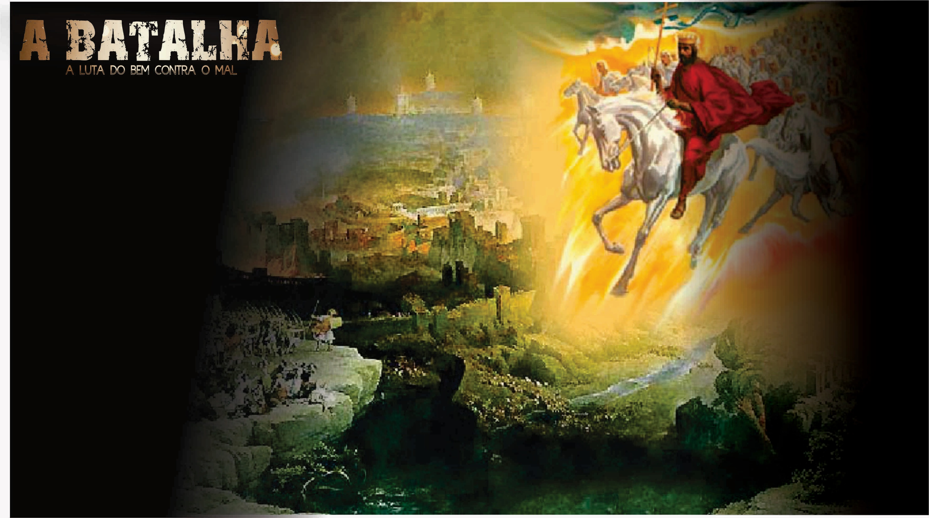
Entre todos os possíveis nomes que são atribuídos a Deus na Bíblia existe um, que o dignifica como nosso General, a maior demonstração de autoridade no campo de batalha e essa atribuição ou nome a Bíblia chama de JEOVÁ-SABAOTH esse nome expressa majestade, poder e autoridade.
JEOVÁ-SABAOTH
Notes:
Entre todos os possíveis nomes que são atribuídos a Deus na Bíblia existe um, que o dignifica como nosso General, a maior demonstração de autoridade no campo de batalha e essa atribuição ou nome a Bíblia chama de JEOVÁ-SABAOTH esse nome expressa majestade, poder e autoridade.
Quando olhamos para os atributos de Deus podemos perceber que mesmo afetados nessa guerra espiritual, podemos estar confiantes e seguros, pois temos um líder imbatível, podemos dizer como Davi: “do Senhor é a Guerra”. Deus é nosso General, e ele determina o resultado da batalha. A vitória no campo de batalha espiritual é real, pois a existência de Deus preenche cada uma das necessidades e debilidades da vida humana. Nessa guerra nunca venceremos sozinhos, mas se temos convicção na liderança e habilidade de batalha do nosso Deus a vitória é certa e inevitável, as histórias bíblicas estão cheias de demonstrações da atuação vitoriosa do nosso grande Senhor dos Exércitos e no livro de Josué podemos encontrar uma delas, uma revelação de sua pré-encarnação e disposição em lutar as nossas batalhas como príncipe do exército do Senhor.

Slide 10
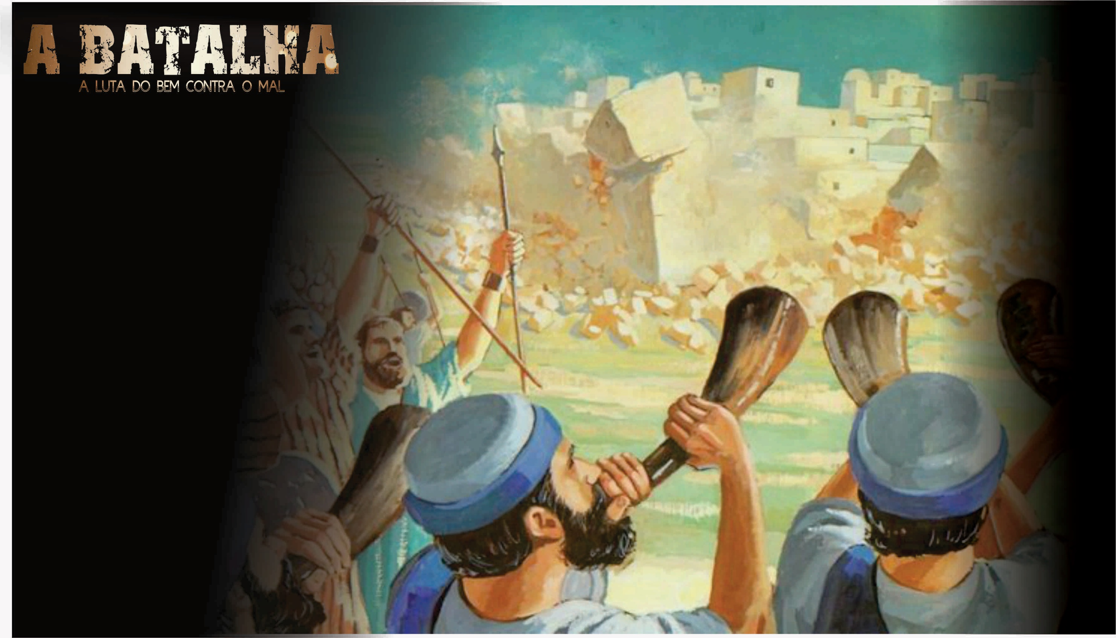
O PRÍNCIPE DO EXÉRCITO DO SENHOR
E disse ele: Não, mas venho agora como príncipe do exército do SENHOR. Então Josué se prostrou com o seu rosto em terra e o adorou, e disse-lhe: Que diz meu senhor ao seu servo?
Então disse o príncipe do exército do Senhor a Josué: Descalça os sapatos de teus pés, porque o lugar em que estás é santo. E fez Josué assim.
Josué 5: 14-15
Notes:
O PRÍNCIPE DO EXÉRCITO DO SENHOR
Josué 5: 14-15

Slide 11
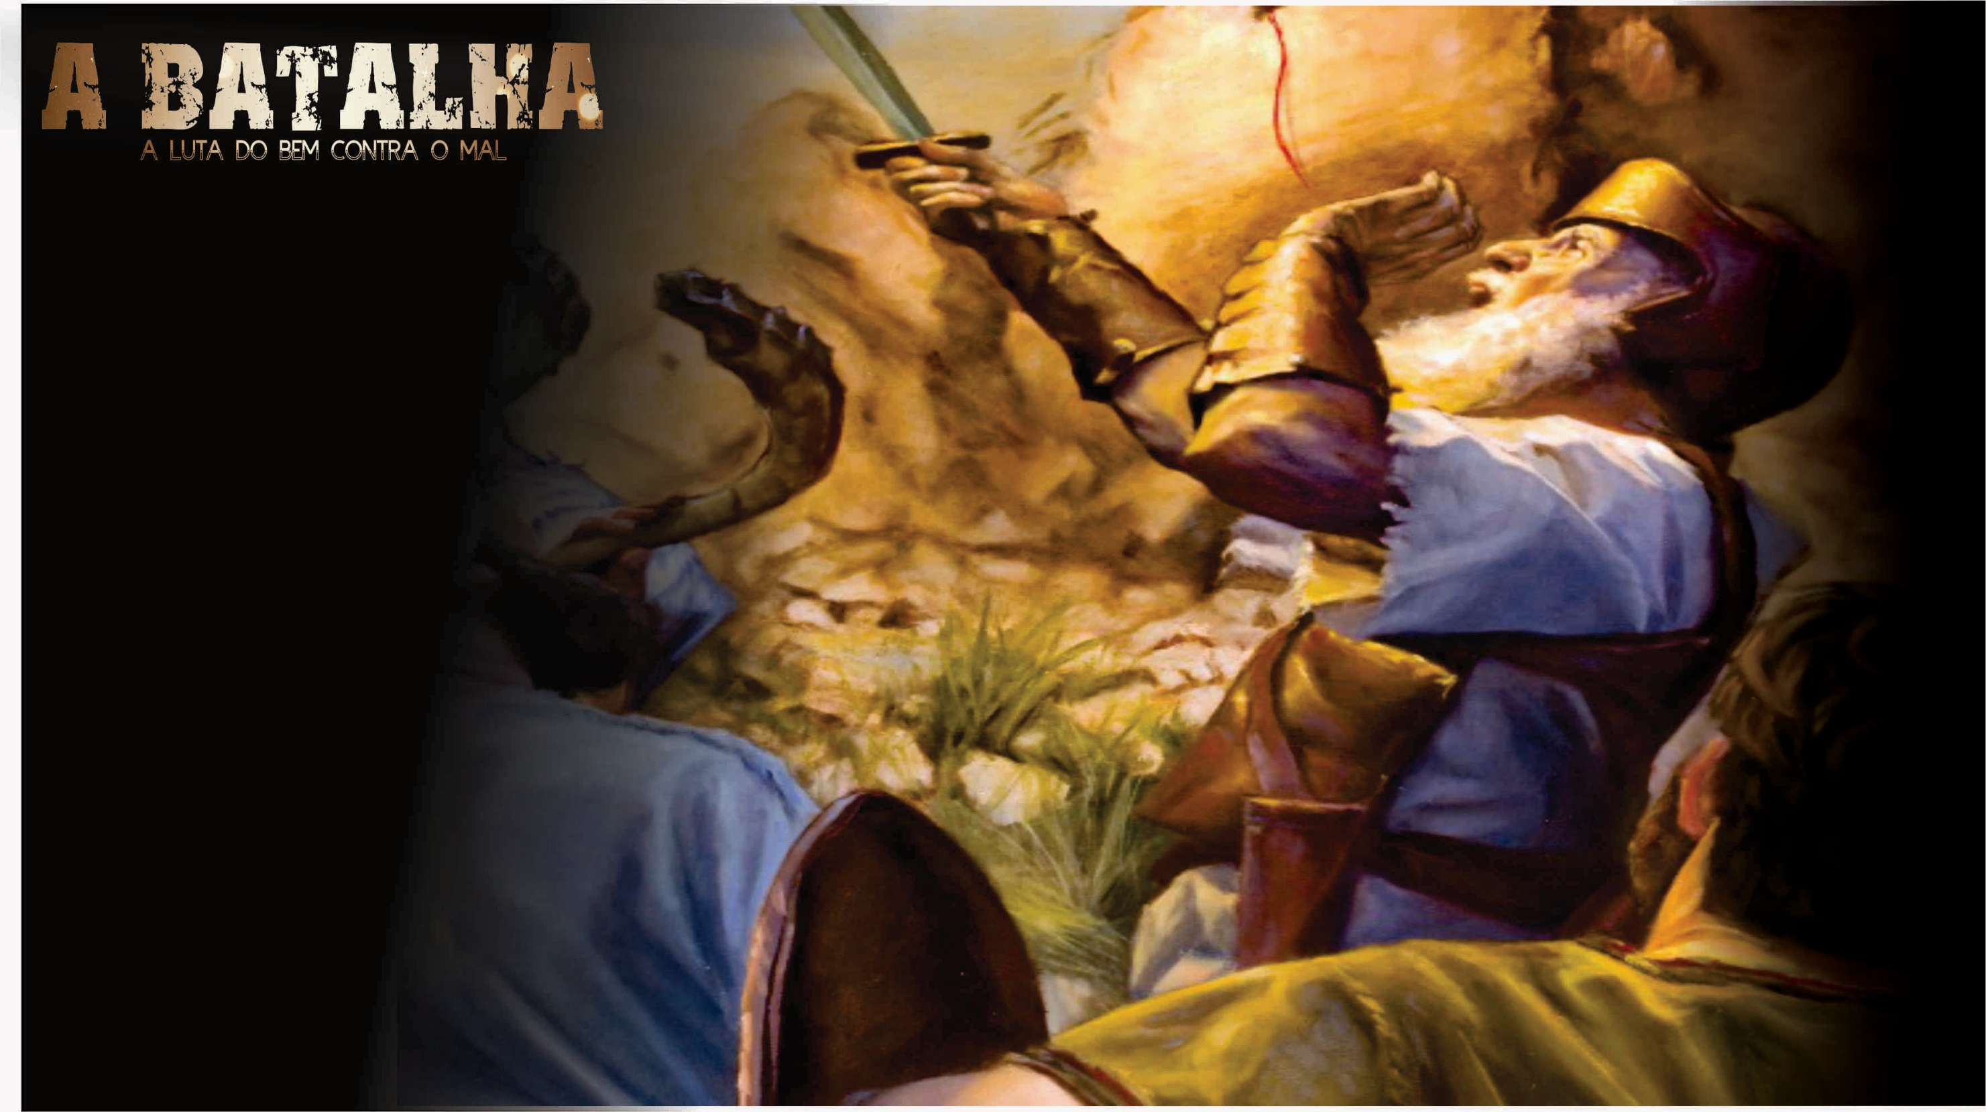
Josué reconheceu seu comandante, ouviu as suas instruções, seguiu à risca a sua liderança e percebeu que a vitória era certa
Notes:
a. Um comandante no Antigo Testamento
Josué recebeu um desafio extraordinário. Esse primeiro desafio era demonstrado por uma cidade inexpugnável, muralhas aparentemente indestrutíveis, uma guerra com dificuldades gigantescas; assim era a cidade de Jerico. O livro de Josué nos relata um evento intrigante, sobre a atuação de Deus no campo de batalha. O comandante do exército celestial.
O príncipe do exército do senhor, ou melhor, o próprio Deus, não admite que seus soldados percam batalhas, independentes do grau de dificuldade. A história da queda das muralhas de Jerico é uma demonstração real. Josué reconheceu seu comandante, ouviu as suas instruções, seguiu à risca a sua liderança e percebeu que a vitória era certa, pois a batalha não era sua, mas do próprio Deus (Ex 14: 14), assim como esteve com Moisés, o mesmo General estaria com ele.

Slide 12
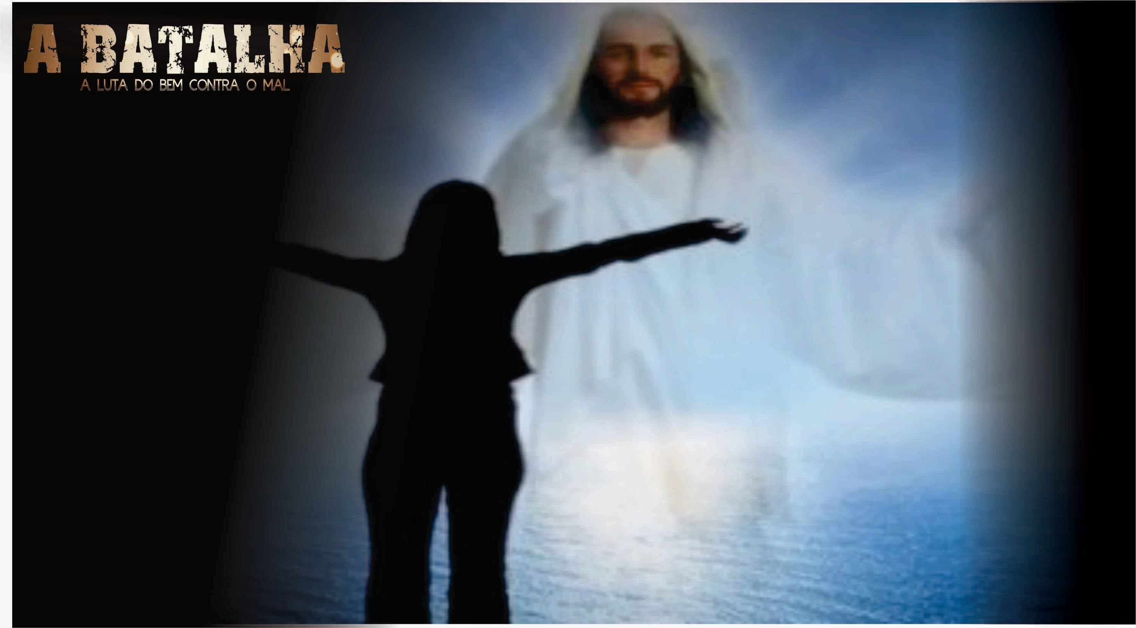
Josué venceu não por sua força, mas por sua confiança e obediência a ordem dada por Cristo
Notes:
O que podemos aprender sobre esse momento? Aqueles que, em sua experiência, precisam confrontar uma guerra espiritual podem pedir a ajuda ao próprio comandante do exército celestial, os recursos do céu estão à disposição de cada alma confiante. Josué recebeu a garantia de que não estaria só à frente do exército. O próprio Jesus, como General, estaria com ele para supervisionar, ordenar e comandar. Josué venceu não por sua força, mas por sua confiança e obediência a ordem dada por Cristo (Josué 6: 2-5), assim como fizeram os anjos fies ao lutarem a favor e sob a liderança do Arcanjo Miguel, assim podemos confirmar que não há batalha perdida para quem decide está do lado certo.

Slide 13
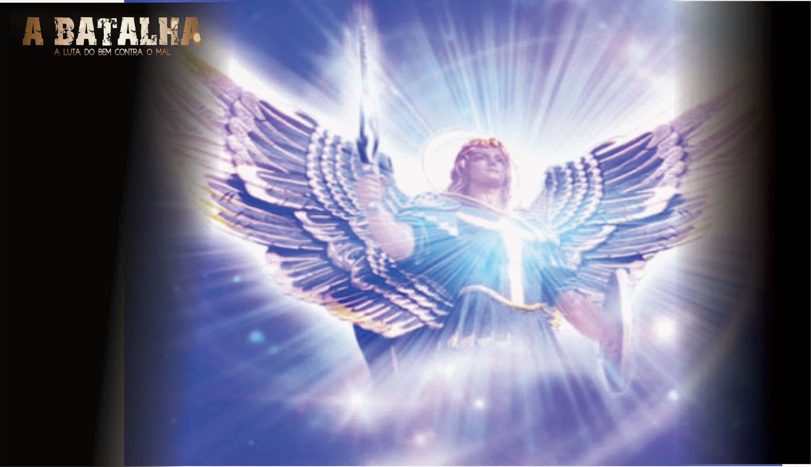
“Houve peleja nos céus. Miguel e seus anjos pelejaram contra o dragão, e o dragão e os seus anjos revidaram..”
Apocalipse 12: 7
Notes:
O ARCANJO MIGUEL
Apocalipse 12: 7; Judas 9
a. Um comandante no Novo Testamento
Quem é o Arcanjo Miguel? O significado do nome é bem sugestivo “Quem é como Deus?” é tanto uma pergunta como um desafio. Miguel, como nome de um ser celestial, ocorre na Bíblia apenas em passagens apocalípticas (Dn 10: 13, 21; 12: 1; Jd 9; Ap 12: 7), em casos em que Cristo está em conflito direto com Satanás. Esse nome é muito apropriado para aquele que assumiu a tarefa de vindicar o caráter de Deus, refutar as pretensões do inimigo e dar uma oportunidade de salvação a humanidade. Muitos estudiosos referem a esses arcanjos como Jesus o príncipe do exército do Senhor, vestido em seu traje de batalha.
Jesus nunca abandonou, abandona ou abandonará seus servos. A referência a Miguel nas escrituras deve nos trazer confiança e esperança, pois temos um guardião.
Olhamos a verdade e percebemos um ser cheio de amor e com poderes inimagináveis. Nessa guerra santa entre o bem e o mal a vitória já nos foi garantida, um reino espiritual na vida de todo crente pode ser uma realidade hoje. Pelo poder de Cristo o inimigo foi derrotado, a bandeira da salvação foi levantada e logo mais poderemos ir para casa.

Slide 14
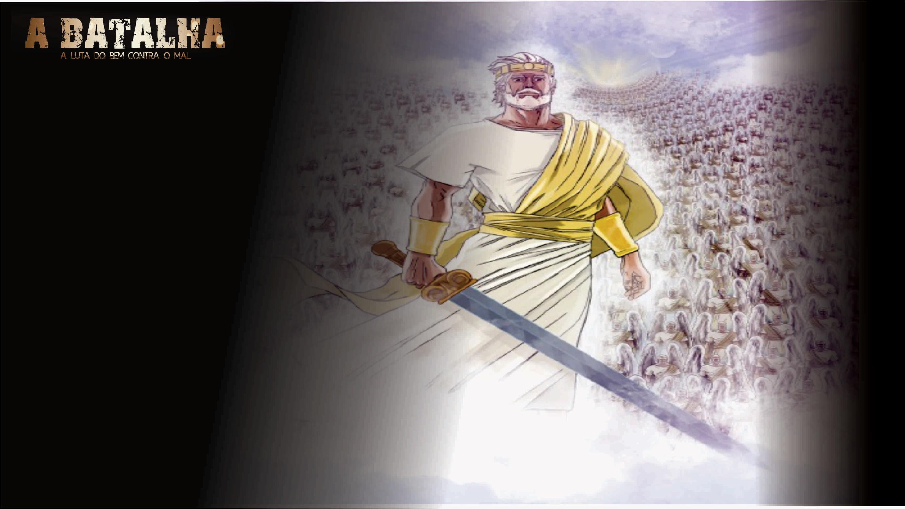
Um comandante no Novo Testamento
*Quem é o Arcanjo Miguel?
*O significado do nome é bem sugestivo
*Quem é como Deus?
Notes:
a. Um comandante no Novo Testamento
Quem é o Arcanjo Miguel? O significado do nome é bem sugestivo “Quem é como Deus?” é tanto uma pergunta como um desafio. Miguel, como nome de um ser celestial, ocorre na Bíblia apenas em passagens apocalípticas (Dn 10: 13, 21; 12: 1; Jd 9; Ap 12: 7), em casos em que Cristo está em conflito direto com Satanás. Esse nome é muito apropriado para aquele que assumiu a tarefa de vindicar o caráter de Deus, refutar as pretensões do inimigo e dar uma oportunidade de salvação a humanidade. Muitos estudiosos referem a esses arcanjos como Jesus o príncipe do exército do Senhor, vestido em seu traje de batalha.
Jesus nunca abandonou, abandona ou abandonará seus servos. A referência a Miguel nas escrituras deve nos trazer confiança e esperança, pois temos um guardião.
Olhamos a verdade e percebemos um ser cheio de amor e com poderes inimagináveis. Nessa guerra santa entre o bem e o mal a vitória já nos foi garantida, um reino espiritual na vida de todo crente pode ser uma realidade hoje. Pelo poder de Cristo o inimigo foi derrotado, a bandeira da salvação foi levantada e logo mais poderemos ir para casa.
Não irá demorar e logo mais poderemos ouvir do próprio Senhor dos Exércitos (Príncipe do Exército do Senhor e Arcanjo Miguel), as palavras que atestarão nossa vitória:
O grande conflito terminou. Pecado e pecadores não mais existem. O Universo inteiro está purificado. Uma única palpitação de harmonioso júbilo vibra por toda a vasta criação. Daquele que tudo criou emanam vida, luz e alegria por todos os domínios do espaço infinito. Desde o minúsculo átomo até ao maior dos mundos, todas as coisas, animadas e inanimadas, em sua serena beleza e perfeito gozo, declaram que Deus é amor. Ellen White, Grande Conflito, p. 678

Slide 15
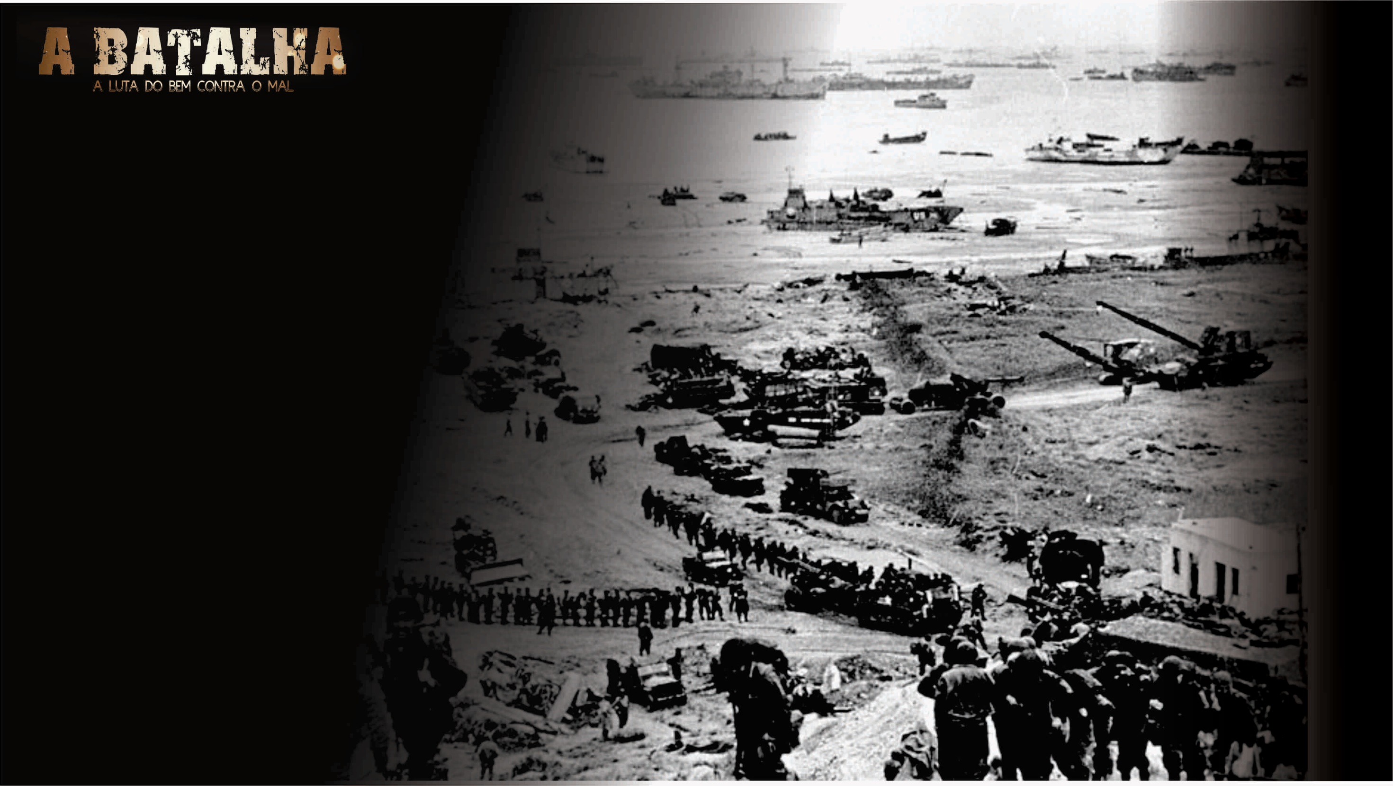
Praias da Normandia
França, 6 de junho de 1944
Notes:
CONCLUSÃO & APELO
A Bíblia de forma maravilhosa nos ensina a confiar em algo fora de nós e muito maior do que nós. Quando olhamos para a verdade do começo ao fim, vemos Deus criando, amando, cuidando e principalmente protegendo os seus filhos. Um verdadeiro general não apenas dar ordens, mas conduz o seu exército a vitória através do seu exemplo, assim como verdadeiros soldados não apenas são forçados a seguirem ordens, mas aprenderam a ter plena confiança na guia de seu superior.
Ilustração: Durante a Segunda Guerra Mundial as Forças Aliadas irromperam nas praias da Normandia, na França, no dia 6 de junho de 1944 – hoje conhecido como o Dia D. Essa batalha foi o ponto decisivo que definiu o conflito. Para todos os fins, os Aliados ganharam a Segunda Guerra Mundial nesse dia. Ainda assim, os alemães e os japoneses não assinaram os termos de rendição oficialmente, senão no ano seguinte. O ano decorrido entre o Dia D e a vitória foi o mais sangrento de toda a guerra! Morreu mais gente nesse ano do que em qualquer outro. As forças inimigas sabiam que lhes restava apenas pouco tempo, por isso lutaram poderosa e desesperadamente.

Slide 16
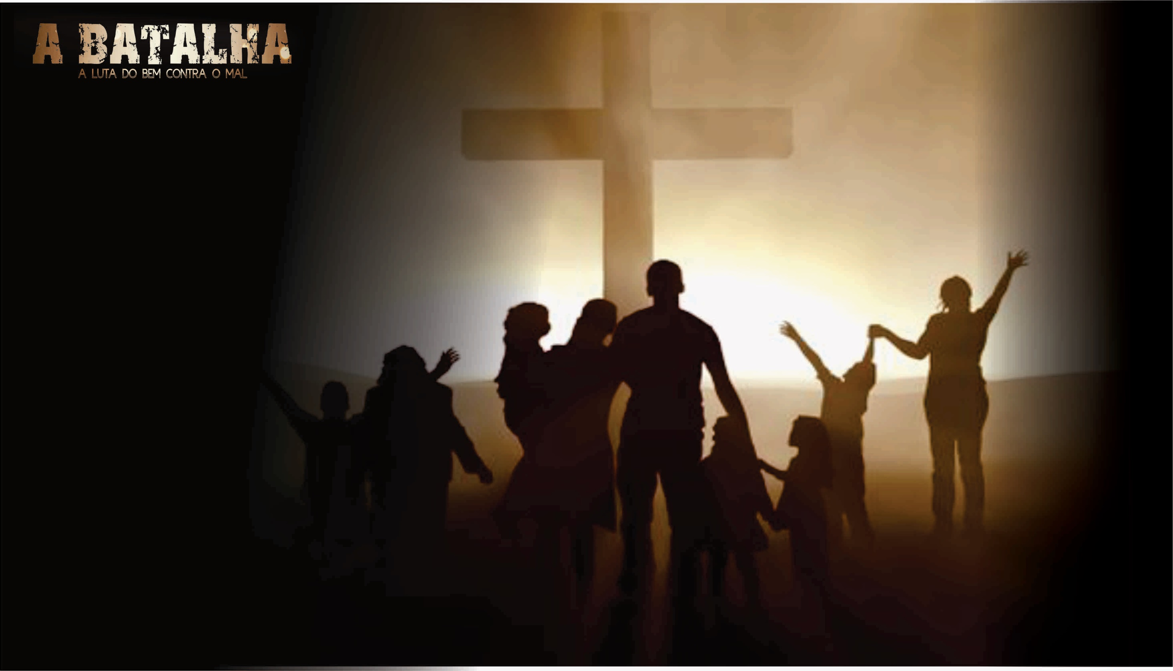
Satanás já foi derrotado quando Jesus foi crucificado e ressuscitado
Notes:
A igreja hoje se encontra entre seu próprio Dia D e a vitória. Satanás já foi derrotado quando Jesus foi crucificado e ressuscitado. Mas, até que o nosso general volte vitorioso para estabelecer oficialmente o Seu reino e obrigar Satanás a render-lhe toda a autoridade, cada um de nós precisamos está engajada nos últimos embates dessa guerra. Assim sendo, no final dessa guerra espiritual, todos aqueles que foram fiés e se submeterem a autoridade do general receberam a recompensa máxima por toda a confiança prestada a sua liderança. A palavra de Deus nos apresenta essa recompensa a chamando de Nova Terra, um lugar onde finalmente a paz reinará (Apoc. 21: 1-4).

Slide 17
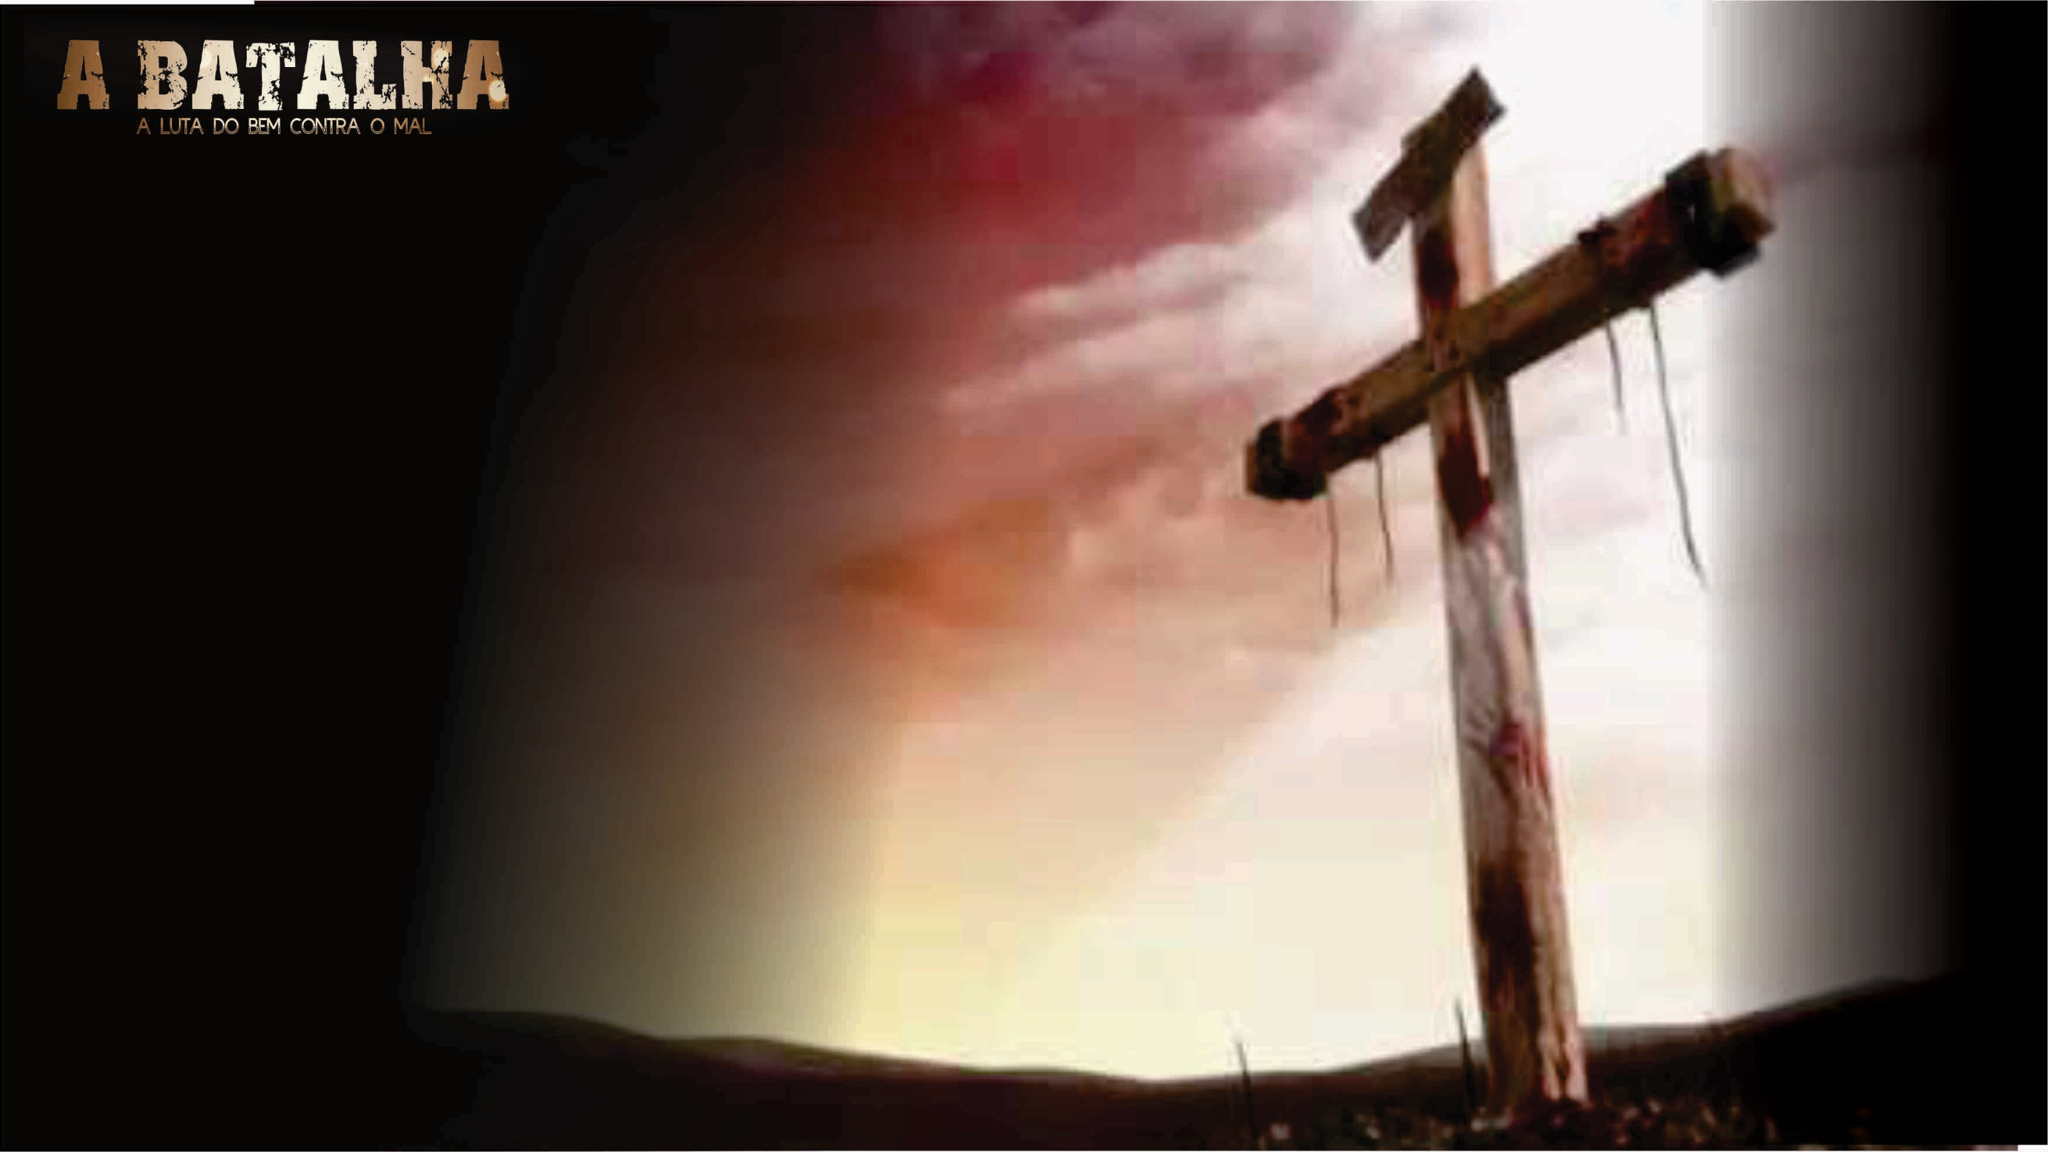
Gostaria você hoje de entregar sua vida nas mãos do nosso GRANDE GENERAL?
HOJE, DIGA SIM PARA DEUS.
Notes:
Por isso fica a pergunta: Você confia em Deus? A vitória é garantida, mas apenas para aqueles que se desprendem de toda e qualquer iniciativa própria de vitória e aprendem a colocar toda confiança sobre a orientação do único ser do universo capaz de conceder uma vitória legitima. Gostaria você hoje de entregar sua vida nas mãos do nosso grande General? Hoje, diga sim para Deus.

